Slide 1
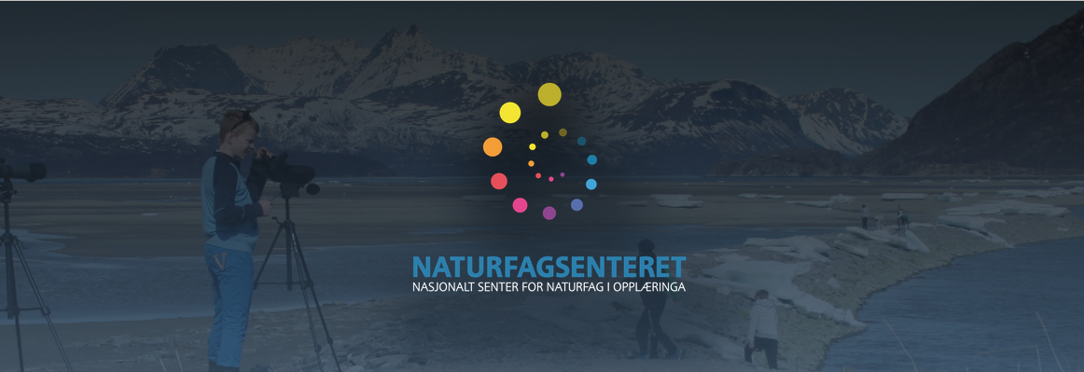
Kurs i programmering, teknologi- og naturfagdidaktikk
Samling 1, 21 september 2021
Liv Oddrun Voll

Slide 2
Kurs i programmering, teknologi- og naturfagdidaktikk
Kurset består av fire samlinger fra 21.september til 5.april
Håper noen av dere kan gjennomføre opplegget om elektrisitet med egne elever i løpet av perioden?
Innholdet i samlingene er beskrevet på nettsiden: https://www.naturfagsenteret.no/artikkel/vis.html?tid=2245701&within_tid=2240897

Slide 3
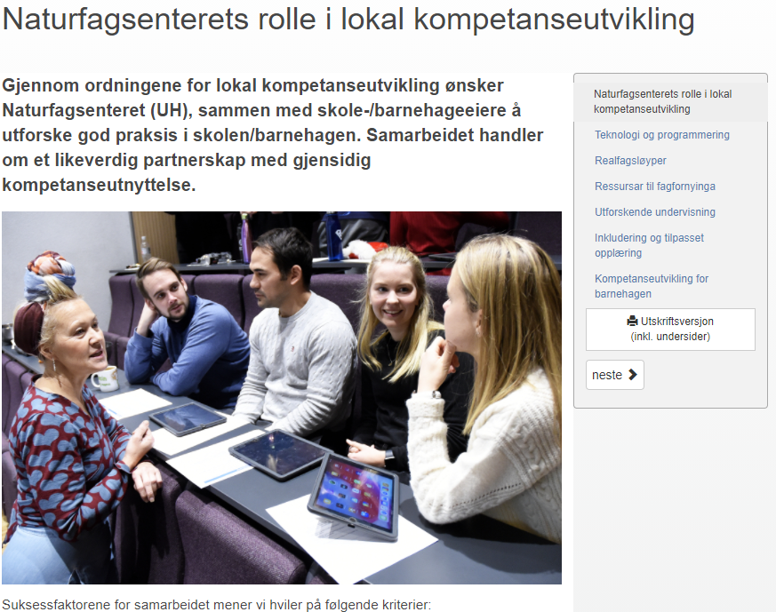
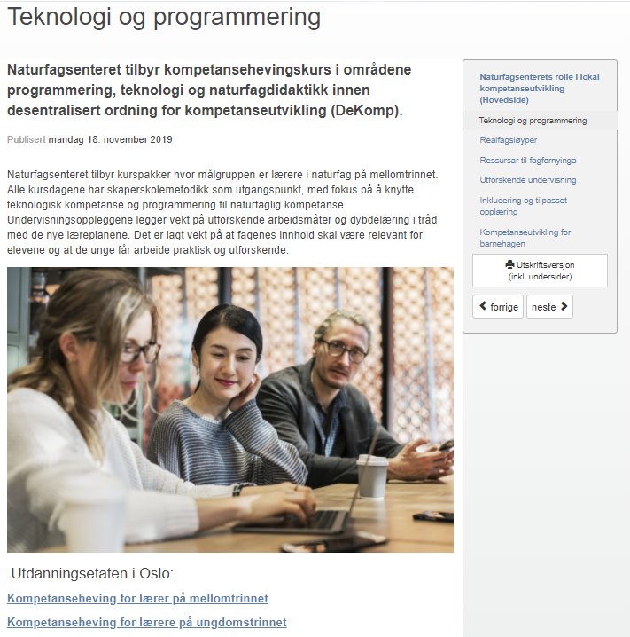
Nettsiden

Slide 4
Innhold i samling 1:
Faglig del
Elektrisitet og elektriske komponenter: aktiviteter fra undervisningsopplegg om elektrisitet
Lage en strømvarsler
Faglig påfyll - elektrisitet
Didaktisk del
Likheter og ulikheter mellom fagområdene naturfag og teknologi
Om opplegget Elektrisitet
Diskusjon om naturfaglig og teknologisk innhold i dagens aktiviteter
Kan det vi har gjort kalles utforskende undervisning?

Slide 5
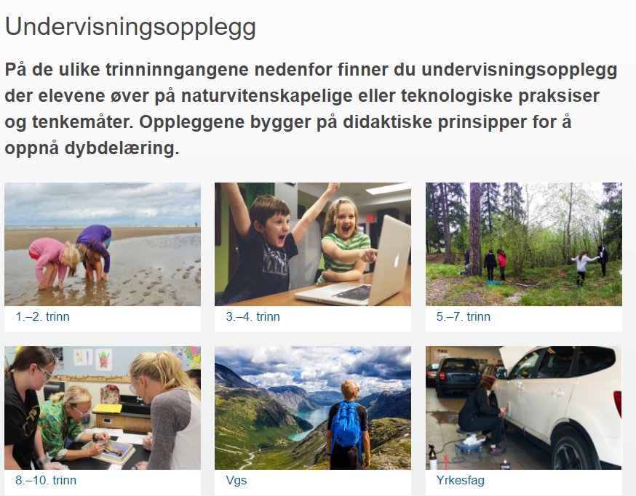
Naturfag.no: Elektrisitet

Slide 6
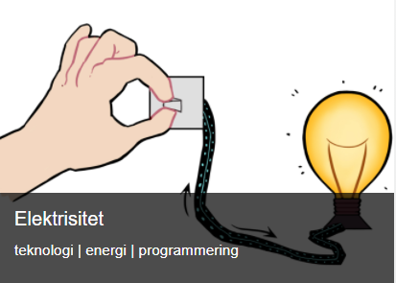

Slide 7
Hvilke gjenstander har du brukt i dag som trenger elektrisk strøm?
Bruk Post-it lapp
Skriv en gjenstand og funksjonen til gjenstanden (hva du brukte den til) på hver lapp.
Hva om vi ikke hadde strøm i en uke?

Slide 8
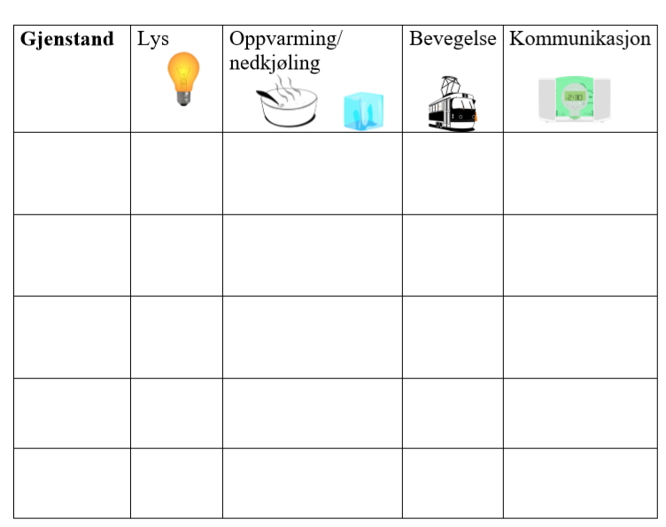
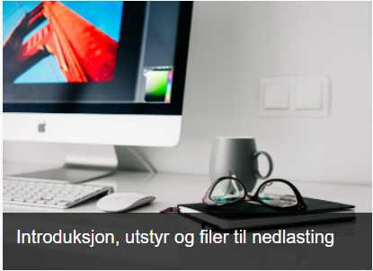
Sorter lappene etter funksjon
Jobb i par
Side 4 i lærlingeheftet

Slide 9
Nøkkelsetningen står i lærlingheftet i rute 1 på side 1.
Funksjon er hva noe gjør eller hva det brukes til.

Slide 10
Skriv nøkkelsetningen i lærlingheftet i rute 1 på side 2.
Vi bruker elektrisk strøm til å få lys, oppvarming/nedkjøling, bevegelse og kommunikasjon.

Slide 11
Analyse av en lampe
Hva er funksjonen til hele lampa?
Hva er funksjonen til de ulike delene av lampa?
Fyll ut side 5 i lærlingheftet

Slide 12
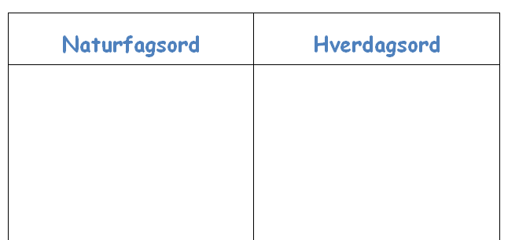
Analysere
Å analysere er å undersøke deler av noe nøye
Begrepsvegg
analysere
undersøke deler av noe nøye

Slide 13
Lampa er et system

Slide 14
Nøkkelsetningene står i lærlingheftet i rute 2 og 4 på side 1.
Et system er satt sammen av deler som virker sammen.
Delens form kan hjelpe delen å fungere som den skal.

Slide 15
Nøkkelsetningen står i lærlingheftet i rute 3 på side 1.
Alle delene i et system har hver sin funksjon

Slide 16
Materiale
Materiale er det som noe er laget av.
Skriv nøkkelsetningen i lærlingheftet i rute 1 på side 1.

Slide 17
Egenskap
Skriv nøkkelsetningen i lærlingehftet i rute 2 på side 1.
En egenskap er kjennetegn ved et materiale, for eksempel hvordan materialet ser ut og kjennes ut.

Slide 18
Egenskapene til en gjenstand avhenger av hvilke materialer den er laget av.
Skriv nøkkelsetningen i lærlingheftet i rute 3 på side 1.

Slide 19
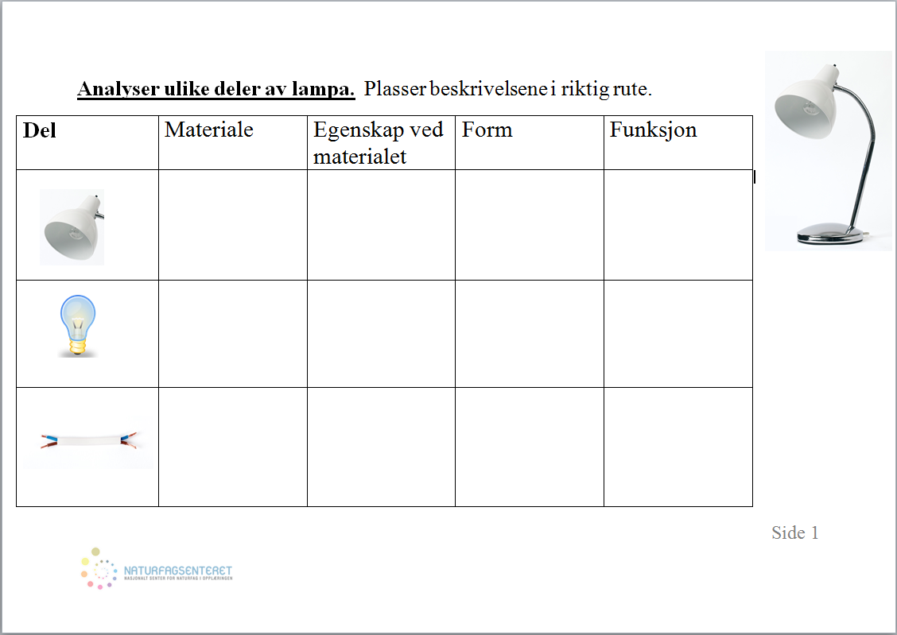
Plasser lappene fra konvolutten der de hører hjemme i tabellen.
Hvilken del beskriver lappen?
Beskriver lappen delens materialer, egenskaper, form eller funksjon?

Slide 20
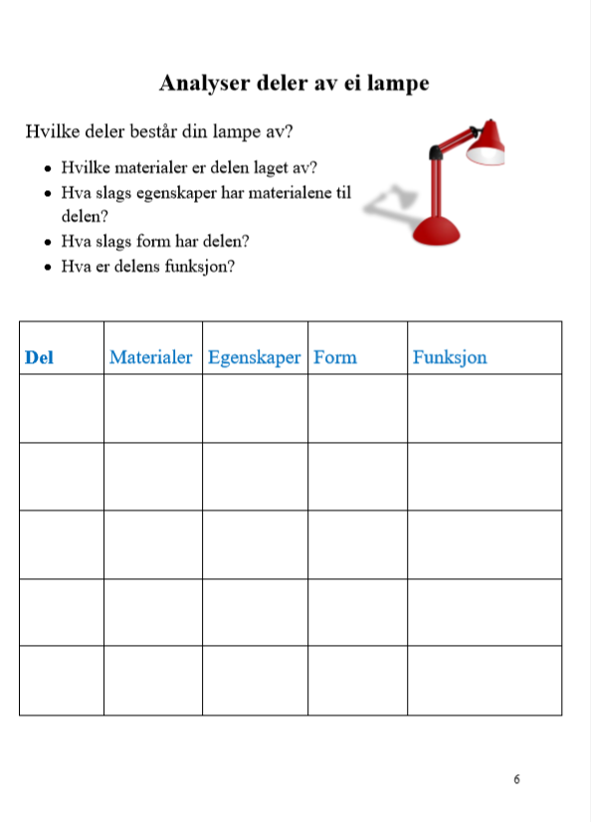
Lampebok
side 6 i lærlingheftet

Slide 21
Analysere
Å analysere er å undersøke deler av noe nøye
Å observere er å bruke sansene til å få informasjon om noe
analysere
undersøke deler av noe nøye
observere
bruke sansene til å få informasjon om noe

Slide 22
Lærlingheftet side 7.

Slide 23
Lyser lyspæra hva tror du?
Lyspære
Ledninger
Batteri
Lærlingheftet side 8.

Slide 24
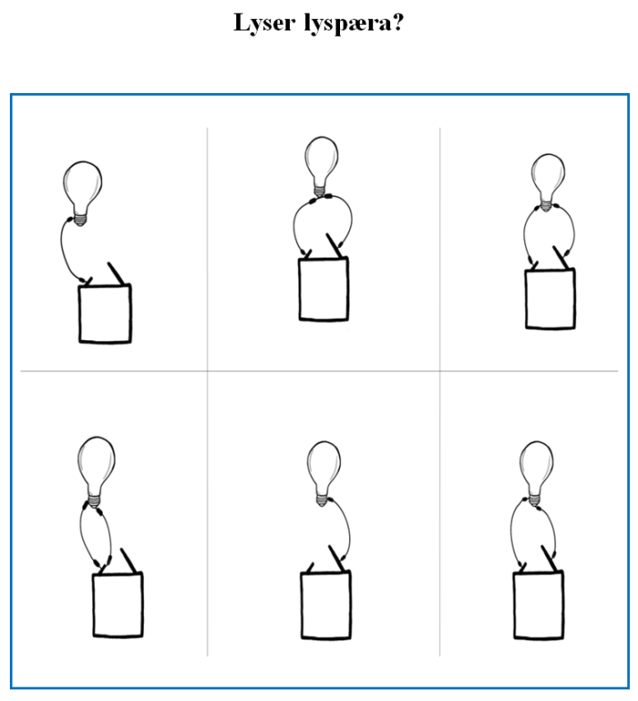
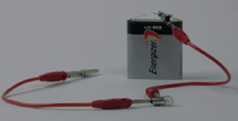
Test hva må til for at lyspæra skal lyse?
Jobb sammen to og to.
Et batteri, to ledninger og ei lyspære.
Lærlingheftet side 8.
Foto: Annica Thomsson

Slide 25
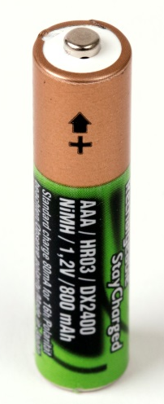
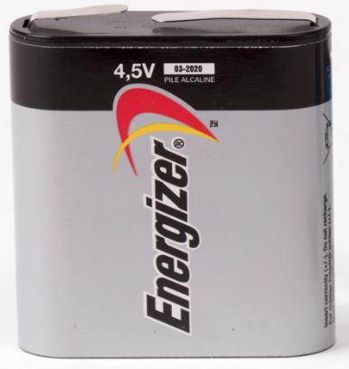
Hvor på batteriet sitter polene?
Polene = der strømmen går inn og ut av batteriet.
Den ene polen er merket med «+».
Den andre er merket med «-».
Foto: Annica Thomsson

Slide 26
For at lyspæra skal lyse, må den ene ledningen være i kontakt med undersida av lyspæra og den andre ledningen med siden av gjengene.
Skriv nøkkelsetningen i lærlingheftet i rute 2 på side 2.

Slide 27
Lyspæra – form, materialer og egenskaper
Diskuter i par
Form
Hvilken form har lyspæra
Hvorfor har den denne formen
Vet du om lyspærer som har en annen form – og hvorfor har de en annen form?
Materialer
Hvilke materialer er lyspæra laget av?
Egenskaper
Hvilke egenskaper har materialene?

Slide 28
Egenskaper til materialer:
For at lyspæra skal lyse, må den ene ledningen være i kontakt med undersida av lyspæra og den andre ledningen med siden av gjengene.
Hvorfor er det sånn?
Hvordan virker en lyspære?

Slide 29
Faktaboka Elektrisitet - leseoppdrag
Lærlingheftet s 9

Slide 30
Egenskaper til materialer - leder materialene strøm?
?
Leder ikke strøm
Leder strøm

Slide 31
Undersøke
Kroppen
Plast
Metall
Tre
Vann
Foto: Annica Thomsson

Slide 32
Har vi endret mening?
Leder ikke strøm
Leder strøm

Slide 33
Lede strøm er en egenskap som noen materialer har (f.eks. metaller) som gjør at elektroner kan bevege seg og skyves fra atom til atom.
Skriv nøkkelsetningen i lærlingheftet i rute 3 på side 2.

Slide 34
Lede og isolere
En av egenskapene til et metall er at det leder strøm.
En av egenskapene til plast, er at det isolerer strøm.
Skriv nøkkelsetningen i lærlingheftet i rute 4 på side 2 og rute 5 på side 3.

Slide 35
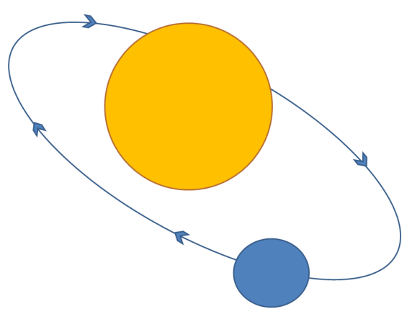
Tenk-par-del
Hva betyr ordet krets?
«Vi svinger oss i kretsen!» Kretsen er ringen av barn som går rundt treet.
Jorda kretser rundt sola. Den går i en bane – en krets – rundt sola.
Hva har bildene til felles?

Slide 36
Det kan bare gå strøm når den elektriske kretsen er lukket.
Lærlingheftet s 3, rute 6.

Slide 37
Lag en bryter

Slide 38
Ekstraoppgave om bryter
Gjør side 14 i lærlingheftet

Slide 39
Lage strømvarsler
Foto: Annica Thomsson

Slide 40
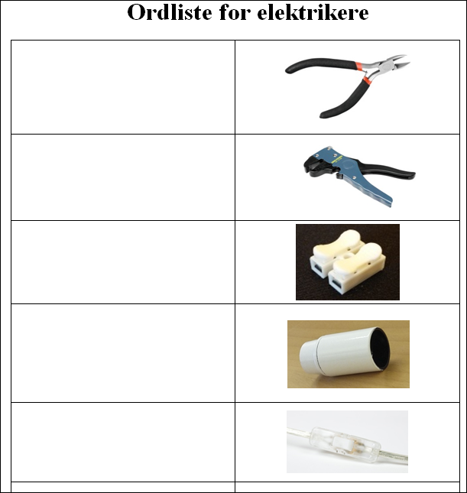
Analyse av komponenter i en elektrisk krets
Kunne navn på verktøy og komponenter
Lærlingheftet s 10

Slide 41
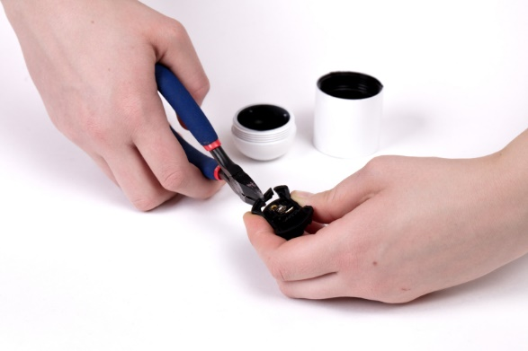
Forberedelse: fjern låsmekanisme på lampesokkelen

Slide 42
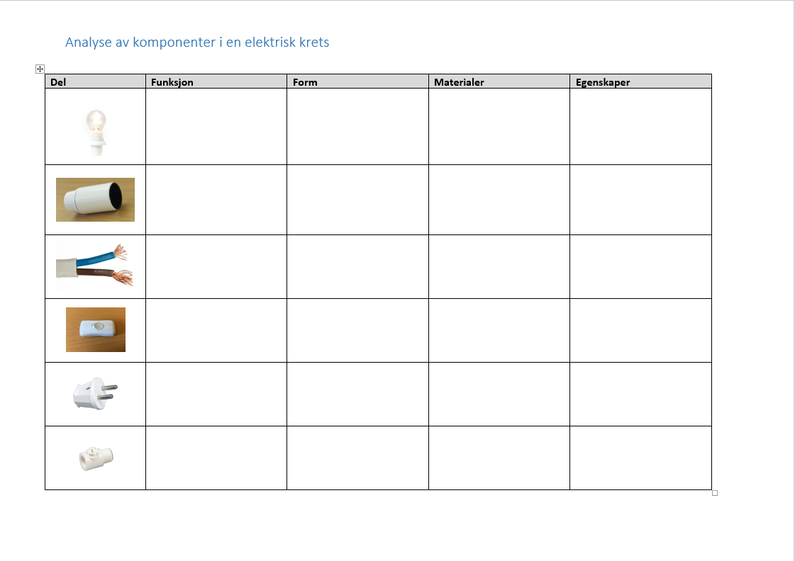

Slide 43
Den elektriske kretsen er et system
Gjør side 15 i lærlingheftet.

Slide 44
Faglig påfyll - elektrisitet

Slide 45
Lade og lede?
Hva er forskjellen på å lade og å lede?
Statisk elektristet
https://phet.colorado.edu/nb/simulation/legacy/balloons
http://www.viten.no/?elektrisitet_forsok
http://www.naturfag.no/vitenobjekt/vis.html?tid=686242

Slide 46
Ohms lov sammenheng mellom strøm, spenning og resistans
U = R * I

Slide 47
Serie- og parallellkopling
I₁
Serie:
I₁ = I₂ = I₃
R = R₁ + R₂
U = U₁ + U₂
I₁
I₂
I₃
I₂
I₃
Parallell
I₁ = I₂ + I₃
U = U₁ = U₂

Slide 48
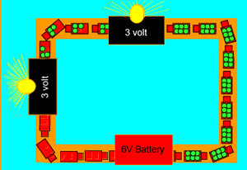
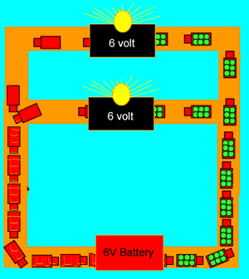
Begrepsvegg: | Naturfagord:
Strøm er ladninger som beveger seg. Måles i Ampere Spenning er får ladningene til å bevege seg og gjøre et arbeid. Ladningene får energi fra spenningskilden. Måles i Volt Resistans hindrer ladningene å bevege seg. Ladningene overfører energi og gjør et arbeid når de går gjennom en motstand. Måles i ohm Oms lov: spenning = resistans * strøm Effekt er arbeid per sekund som ladningene gjør når de går gjennom en motstand. Måles i Watt | Strøm Ampere Spenning Volt Resistans Ohm
Eventyret om frøken Coulomb:

Slide 49
To lyspærer i serie:
I₁
I₂
I₃
Notes:
Repeter forklaring med egne ord på tavla
Koble pærene i parallell:
Lag hypotese om hva du vil observere
Begrunn hypotesen med en faglig forklaring

Slide 50
Effektloven sammenheng mellom strøm, spenning og effekt
P = U * I

Slide 51
Effekt
Mekanisk energi
Formel for effekt:
P = W / t (Effekt = arbeid / tid)
Arbeid måles joule
Tid måles i sekund
Watt = J / s
Elektrisk energi
Formel for effekt:
P = U · I
Spenning (U) måles i volt
V = J / C
Strøm (I) måles i ampere
A = C / s
Watt = V · A =
Effekt har symbolet P (power) og enheten W (watt)

Slide 52
Eksempel
I en kurs på 10 A er det koplet inn en ovn på 1500 W og to lamper på 60 W hver
Hvor mye strøm går gjennom sikringen?
P = 1500W + 60W + 60W = 1620W
P = U•I
I = P/U = 1620W / 230V = 7A
Tåler kursen en ovn på 1500 W i tillegg?

Slide 53
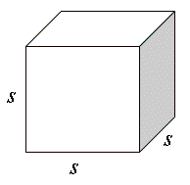
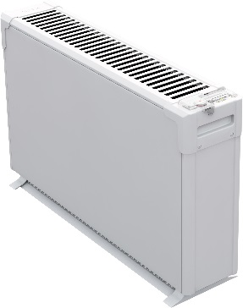
Enheten kWt
1 kW = 1000 W = 1000 J/s
1 kWh = 1000W * 1 time = 1000J/s * 3600s
1000J/s * 3600s = 3 600 000 J
1 kWh = 3 600 000 J
kWh er måleenhet for energi!
J
J
J
J
J
J
J
J
Hvert sekund sender ovnen ut 1000 små energipakker i form av varmestråling.
Hver energipakke er 1 J.
I løpet av en time blir det 3 600 000 energipakker
1000 W

Slide 54
Fenomen | Symbol | Måleenhet | Formel | Enhet
Ladning | Q | Coulomb (C)
Strøm | I | Ampere (A) | I = Q/t | A = C/s)
Arbeid | W | Joule (J)
Spenning | U | Volt (V) | U = W/Q | V = J/C
Resistans | R | Ohm (Ω) | R = U/I | Ω = V/A
Effekt | P | Watt (W) | P = U*I | W = J/s

Slide 56
Elektrisitet hjemme
Hvordan kan et kretsskjema bli med utgangpunkt i denne kontakten?

Slide 57
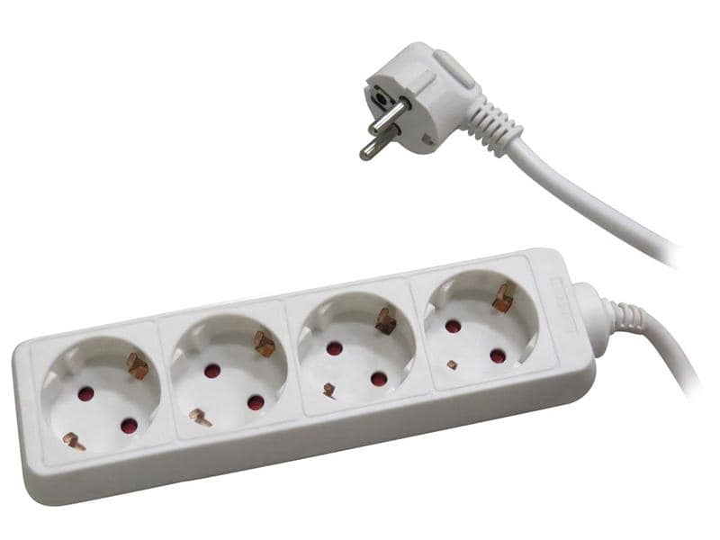
Hvorfor skal ikke skjøteledninger kobles i serie?

Slide 58
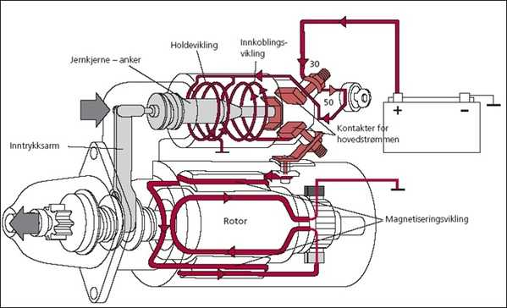

Slide 59
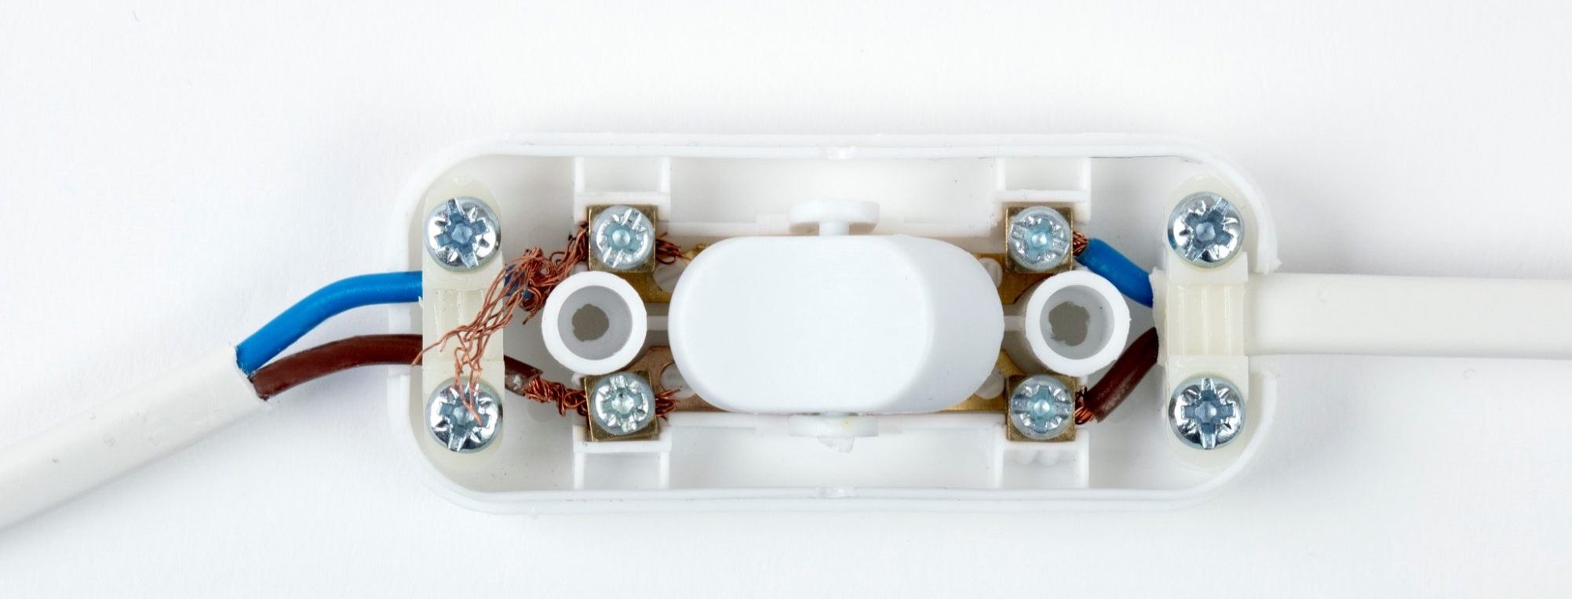
Elektrikere må passe på sikkerhet
Hvilken av pilene viser en god kobling?
Hvilken av pilene viser en dårlig kobling?
Hvorfor?
Foto: Annica Thomsson

Slide 60
Teknologi- og naturfagdidaktikk

Slide 61
Hva er teknologi?

Slide 62
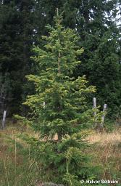
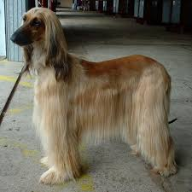
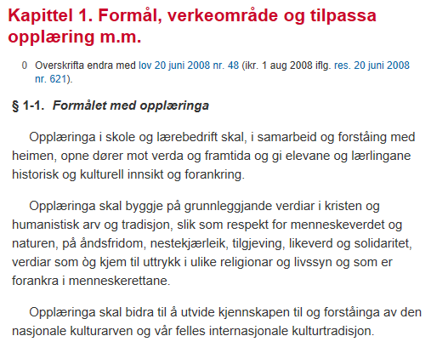
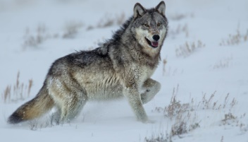
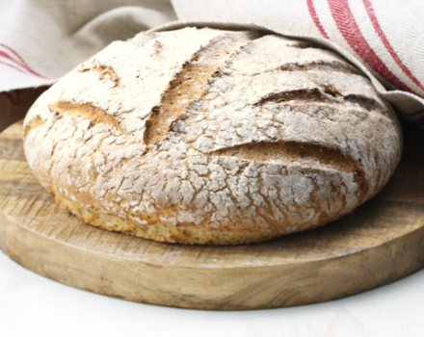
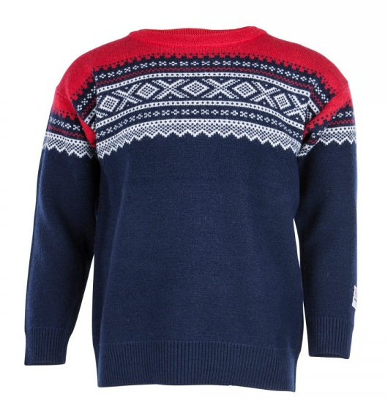
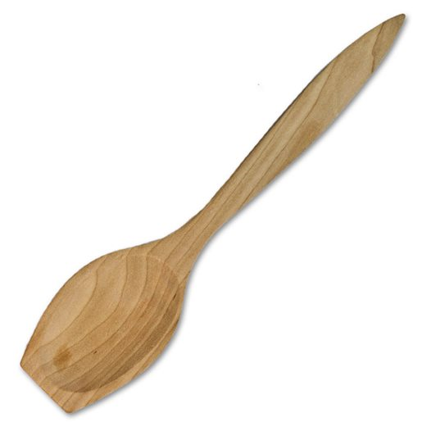
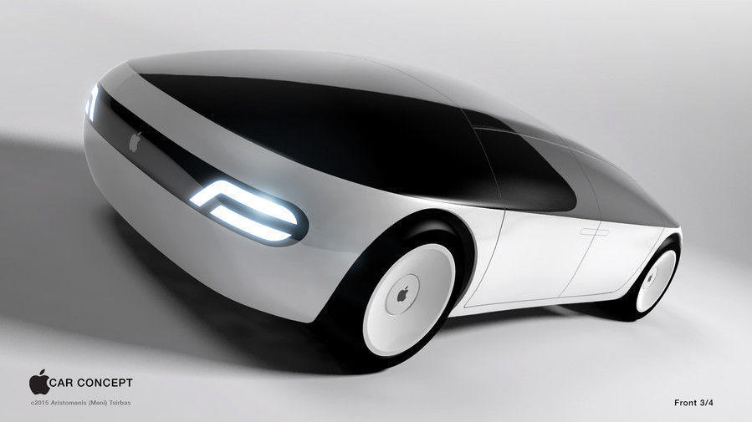
Rasehund
Ulv
Opplæringsloven
Grantre
Smarttelefon
Mariusgenser
Tresleiv
Brød
Apple iCar

Slide 63
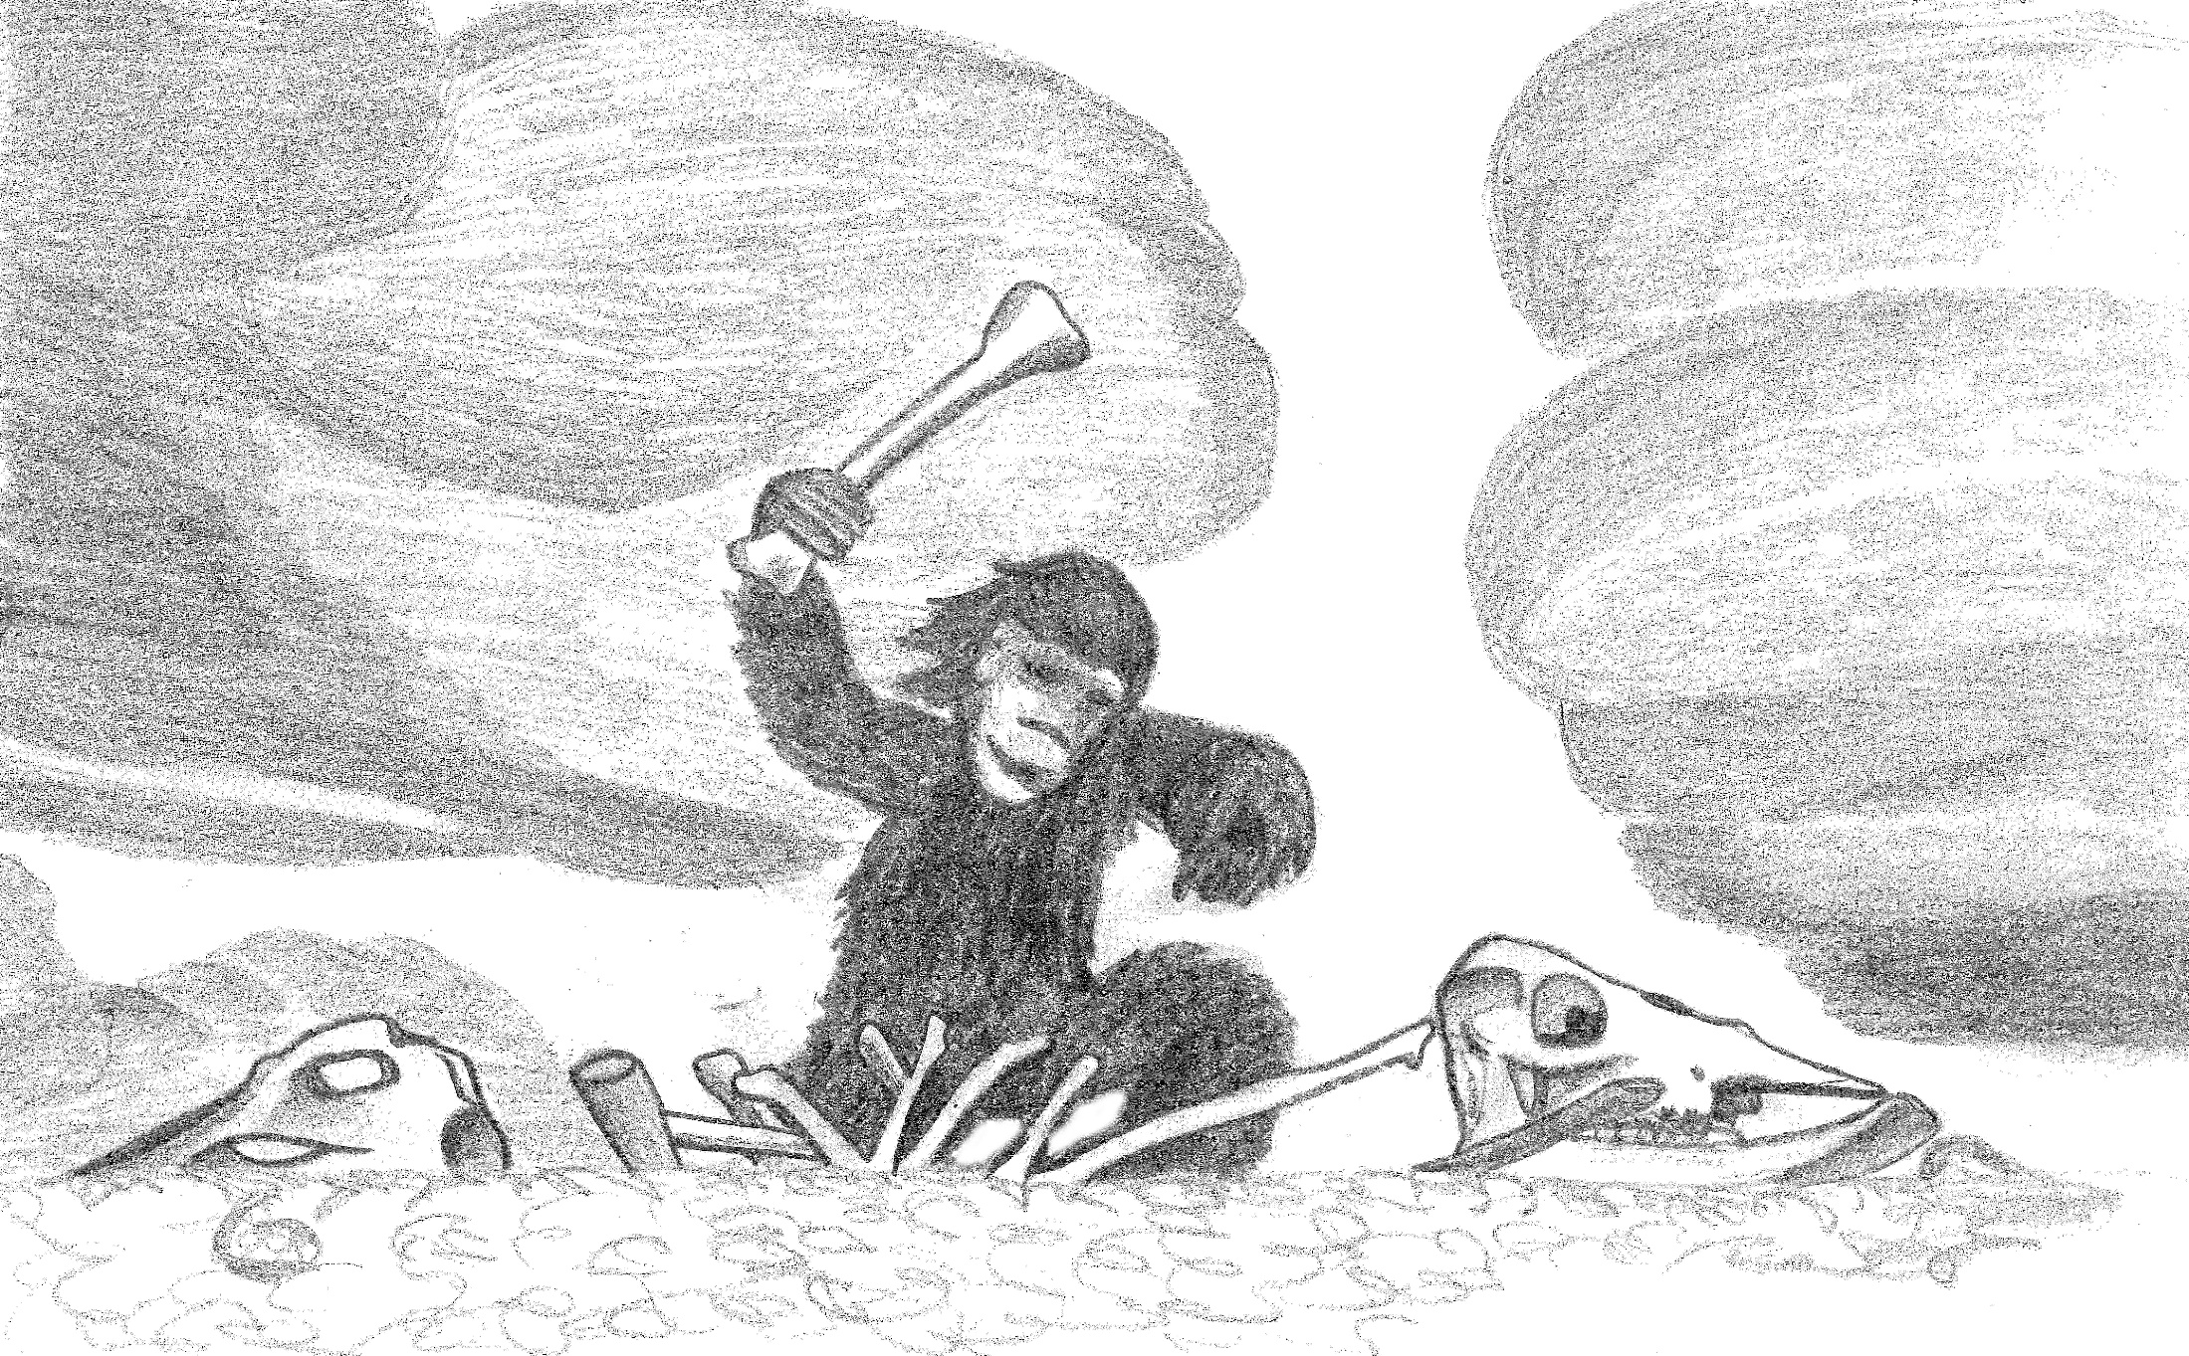
Teknologi er læren om den menneskeskapte verden
Teknologi bygger på naturvitenskapelige prinsipper
Rim Tusvik

Slide 65
Naturfag og teknologi
Formålet med:
naturfag er å forstå verden
teknologi er å endre verden
Teknologi er i sin natur verdiladet (virkning/bivirkning)

Slide 66
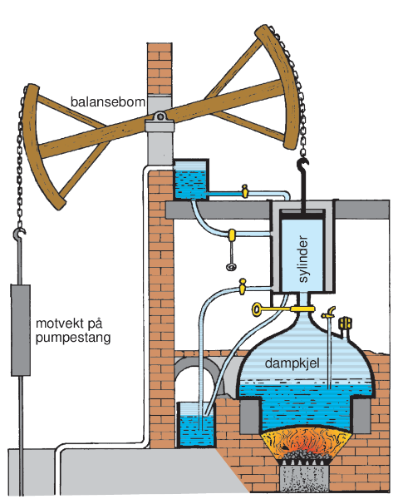
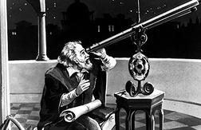
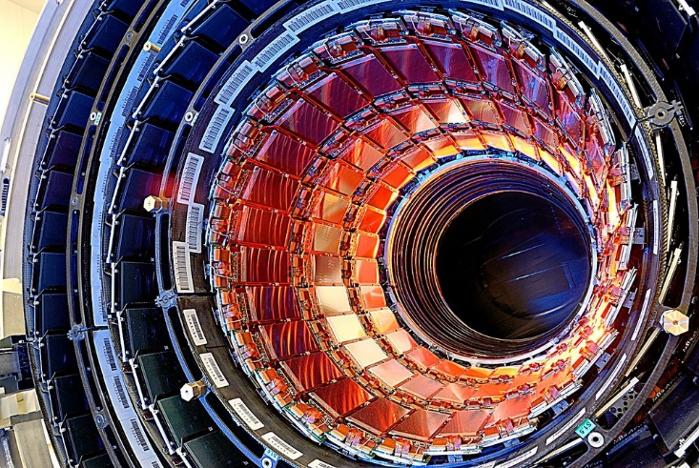
Naturfag i teknologi, teknologi i naturfag

Slide 67
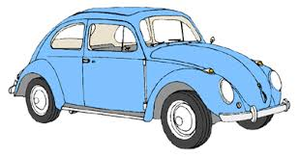
Hvilket behov fyller dette produktet?
(funksjon)
Sentrale spørsmål i teknologi:
Hvordan virker det?
Har det noen bivirkninger?
Viktige begreper: funksjon, form, materialer og egenskaper

Slide 68
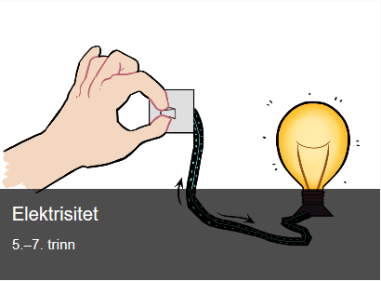
Naturfag.no/Elektrisitet
5.–7. trinn
12 økter á 45 minutter
Oppdrag: Ta fagbrev som modellhuselektriker
legge elektrisk opplegg i et modellhus
Lærlingheftet
Klassens bok om lamper

Slide 69
Elektrisitet
Basert på
Forskerføttermodellen
Utforskende undervisning
Integrering av naturfag og teknologi
Yrkesrelevant

Slide 70
Teknologi i fagfornyelsen
Teknologi: kjerneelement i naturfag
Elevene skal forstå, skape og bruke teknologi, inkludert programmering og modellering, i arbeid med naturfag.
Gjennom å bruke og skape teknologi kan elevene kombinere erfaring og faglig kunnskap med å tenke kreativt og nyskapende.
Elevene skal forstå teknologiske prinsipper og virkemåter.
De skal vurdere hvordan teknologi kan bidra til løsninger, men også skape nye utfordringer.
Kunnskap om og kompetanse innenfor teknologi er derfor viktig i et bærekraftsperspektiv.
Arbeid med kjerneelementet teknologi skal kombineres med arbeid knyttet til de andre kjerneelementene.

Slide 71
Kompetansemål i teknologi:
2.trinn
Presentere egne ideer til teknologiske oppfinnelser
Utforske og beskrive observerbare egenskaper til ulike objekter, materialer og stoffer og sortere etter egenskaper
4.trinn
Utforske teknologiske systemer som er satt sammen av ulike deler, og beskrive hvordan delene fungerer og virker sammen
designe og lage et produkt basert på en kravspesifikasjon
7.trinn
utforske, lage og programmere teknologiske systemer som består av deler som virker sammen
designe og lage et produkt basert på brukerbehov
Reflektere over hvordan teknologi kan løse utfordringer, skape muligheter og føre til nye dilemmaer
10.trinn
utforske, forstå og lage teknologiske systemer som består av en sender og en mottaker
Bruke programmering til å utforske naturfaglige fenomener

Slide 72
Naturfaglig og teknologisk innhold
Hva har vi gjort i dag?

Slide 73
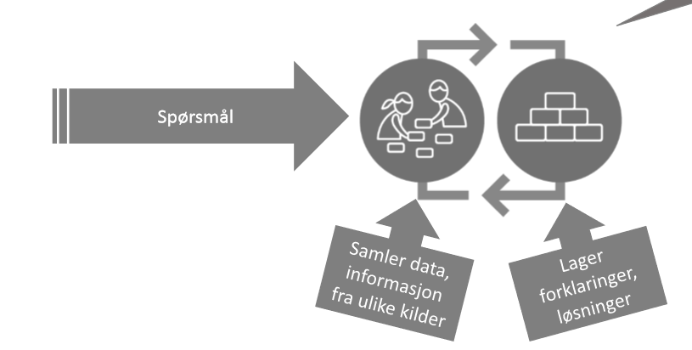
Utforskende undervisning
Er det vi har gjort i dag utforskende?
M. Frøyland (Naturfagkonferansen 2019):

Slide 74
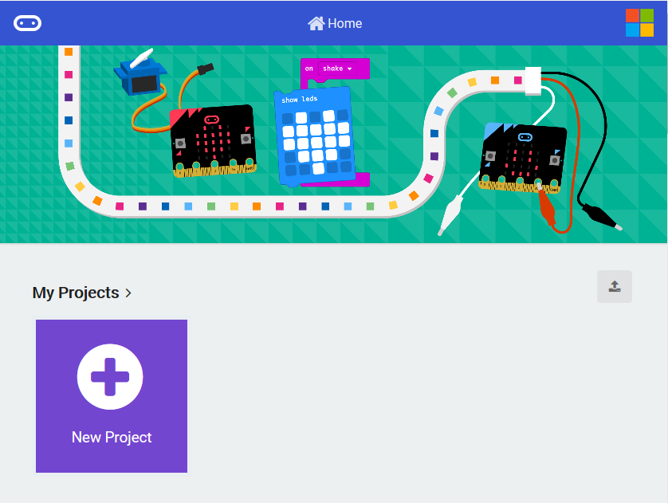
Installer Makecode App til neste gang?

Slide 75
Takk for oss!
facebook.com/Naturfagsenteret naturfagsenteret.no/nyhetsbrev

